Slide 1
Dashboard d’analyse exploratoire de données
Elkilani Elkarous
LB consulting

Slide 2
Le plan
Cadre de projet
Problématique et solution
Backlog produit
Demo
Méthodologie
Architectures

Slide 3
Cadre de projet
LB Consulting
Campings
Yeild management

Slide 4

Problématique
Une étape fondamentale de machine Learning consiste à bien analyser les données afin de créer une modèle de prédiction précis
Ces analyses sont difficiles à causes de taille énorme de données

Slide 5

Solution
Une application d’exploration et d’analyse des données aide l’équipe data science a bien étudier les ensembles de données puis résumer leurs principales caractéristiques

Slide 6
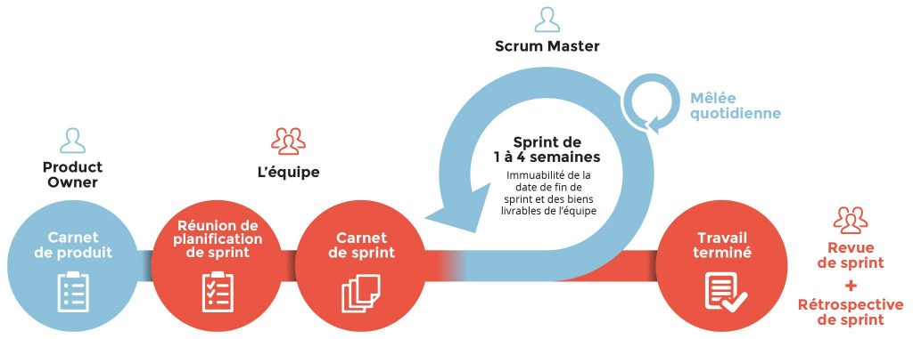
Méthodologie

Slide 7
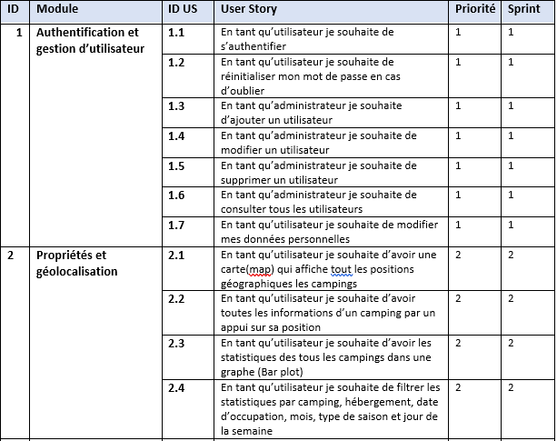
Backlog produit

Slide 8
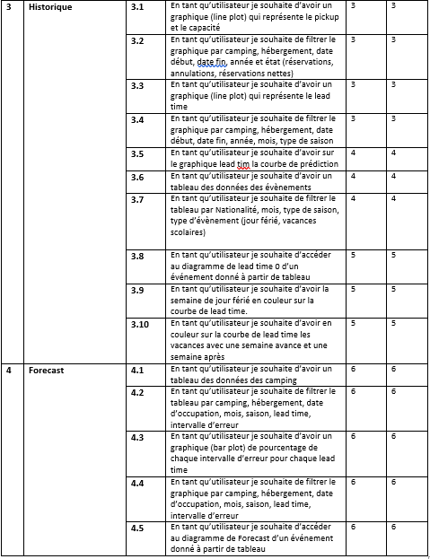

Slide 9
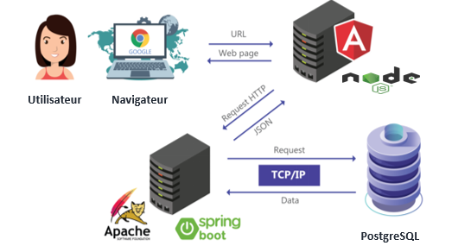
Architecture physique

Slide 10
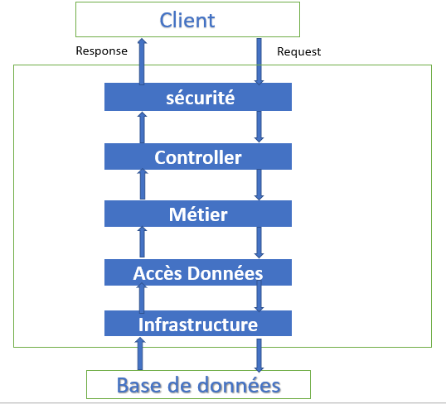
Architectures logiques

Slide 11
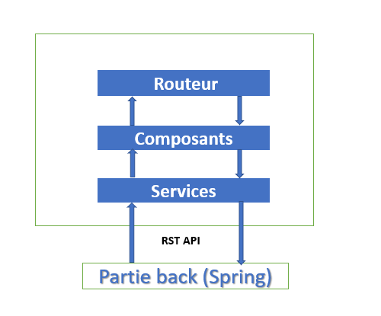

Slide 12
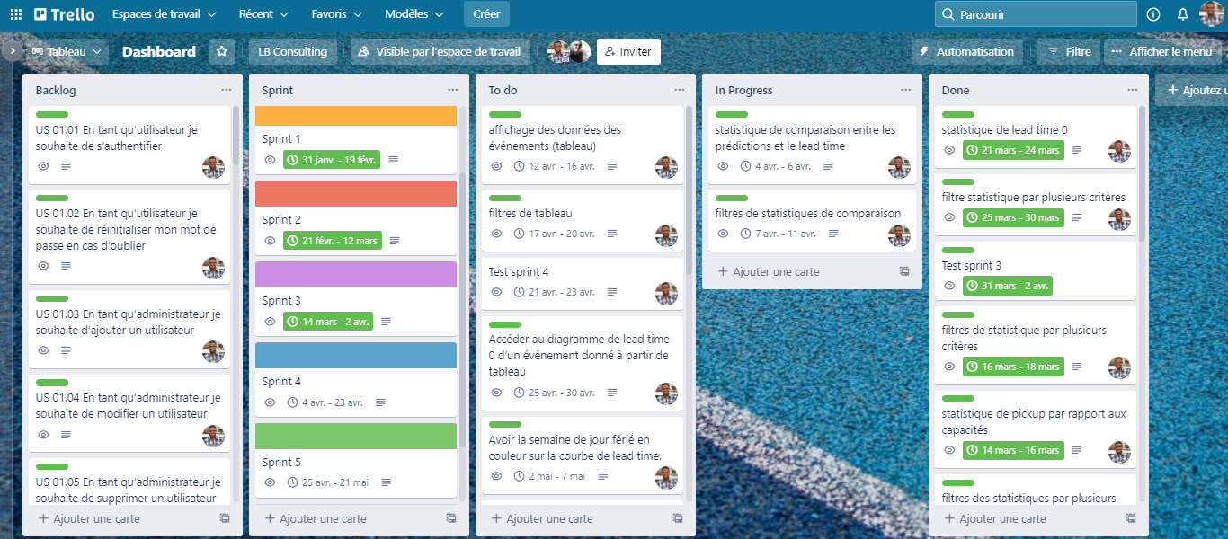
Avancement

Slide 13

Démo

